Slide 1
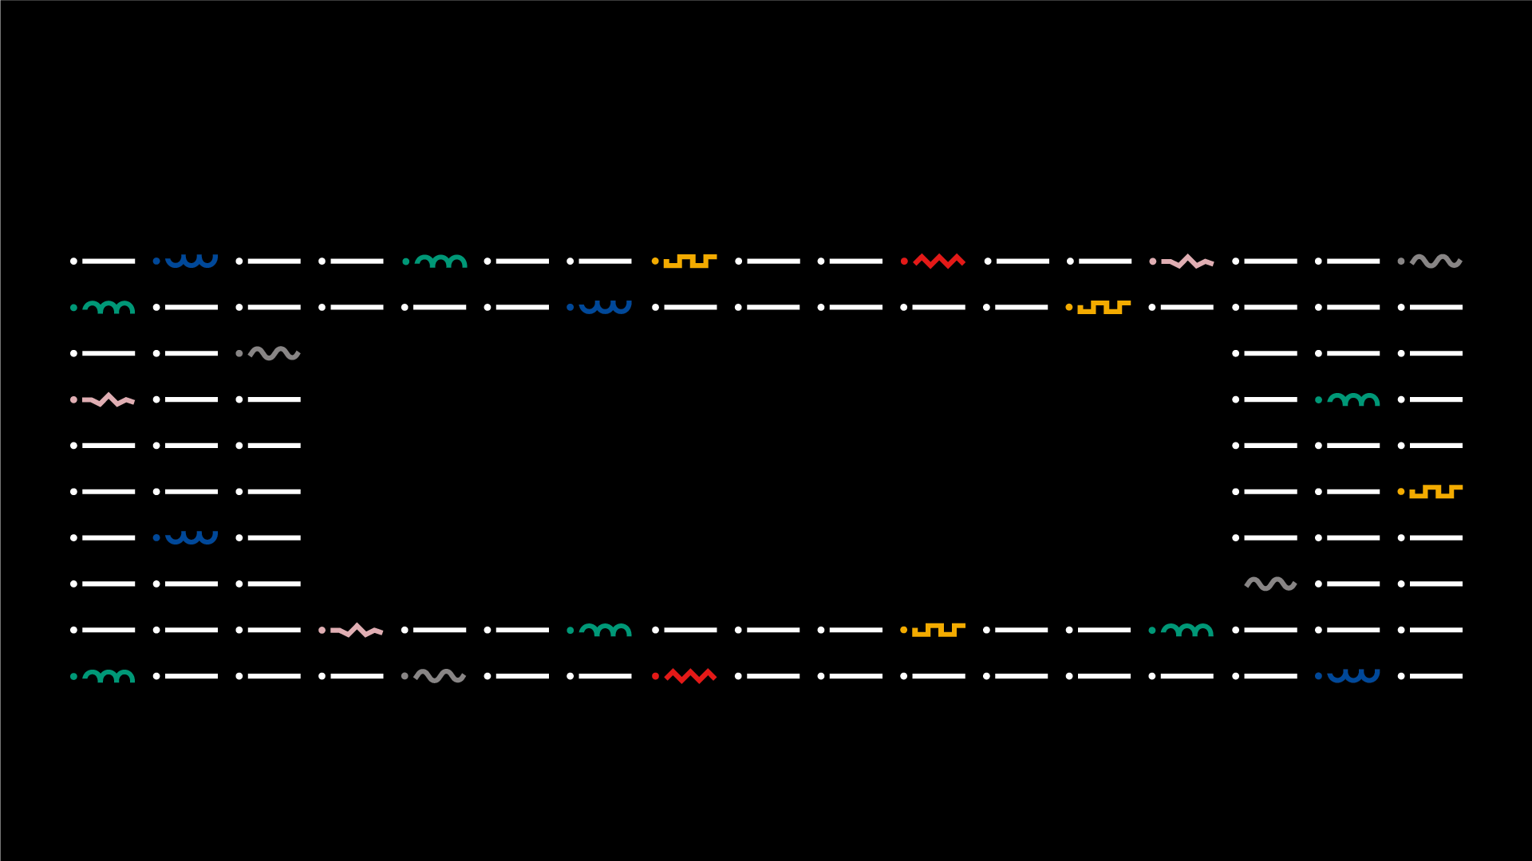

LICENCIATURA EM ENGENHARIA INFORMÁTICA
INTELIGÊNCIA ARTIFICIAL
~ Estudo de Investigação da Aplicabilidade da IA a nível de INVESTIGAÇÃO na área da Sustentabilidade, saúde e bem-estar~
N.º do aluno – Basílio Barbosa
E-mail do aluno: basiliobarbosa@ipvc.pt
Jorge Ribeiro
jribeiro@estg.ipvc.pt
Licenciatura em Engenharia Informática | Escola Superior de Tecnologia e Gestão| Unidade Curricular: Inteligência Artificial| Ano Letivo 2022/2023

Slide 2


■ Objetivos
ENGENHARIA INFORMÁTICA
■ Enquadramento da Inteligência Artificial e Análises de Casos de Aplicabilidade:
Com base na informação disponibilizada, os alunos deverão abrir todos os links web e analisar/estudar, Projeto DEMOLA (https://www.demola.net/ ) e Pesquisar “Ideias da aplicabilidade da IA na área da Sustentabilidade, saúde e bem-estar”
@2023, 20749 – Basílio Barbosa| Unidade Curricular: INTELIGÊNCIA ARTIFICIAL – Ano Letivo 2022/2023
- 2 -

Slide 3
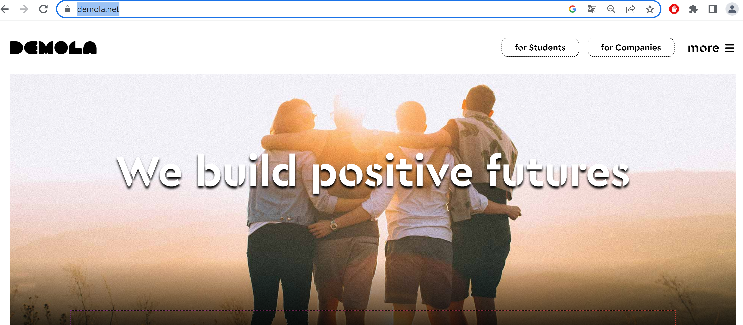
■ Exemplos de aplicabilidade da Inteligência Artificial
■ Projeto DEMOLA
ENGENHARIA INFORMÁTICA
https://www.demola.net/
@2023, 20749 – Basílio Barbosa| Unidade Curricular: INTELIGÊNCIA ARTIFICIAL – Ano Letivo 2022/2023
- 3 -

Slide 4
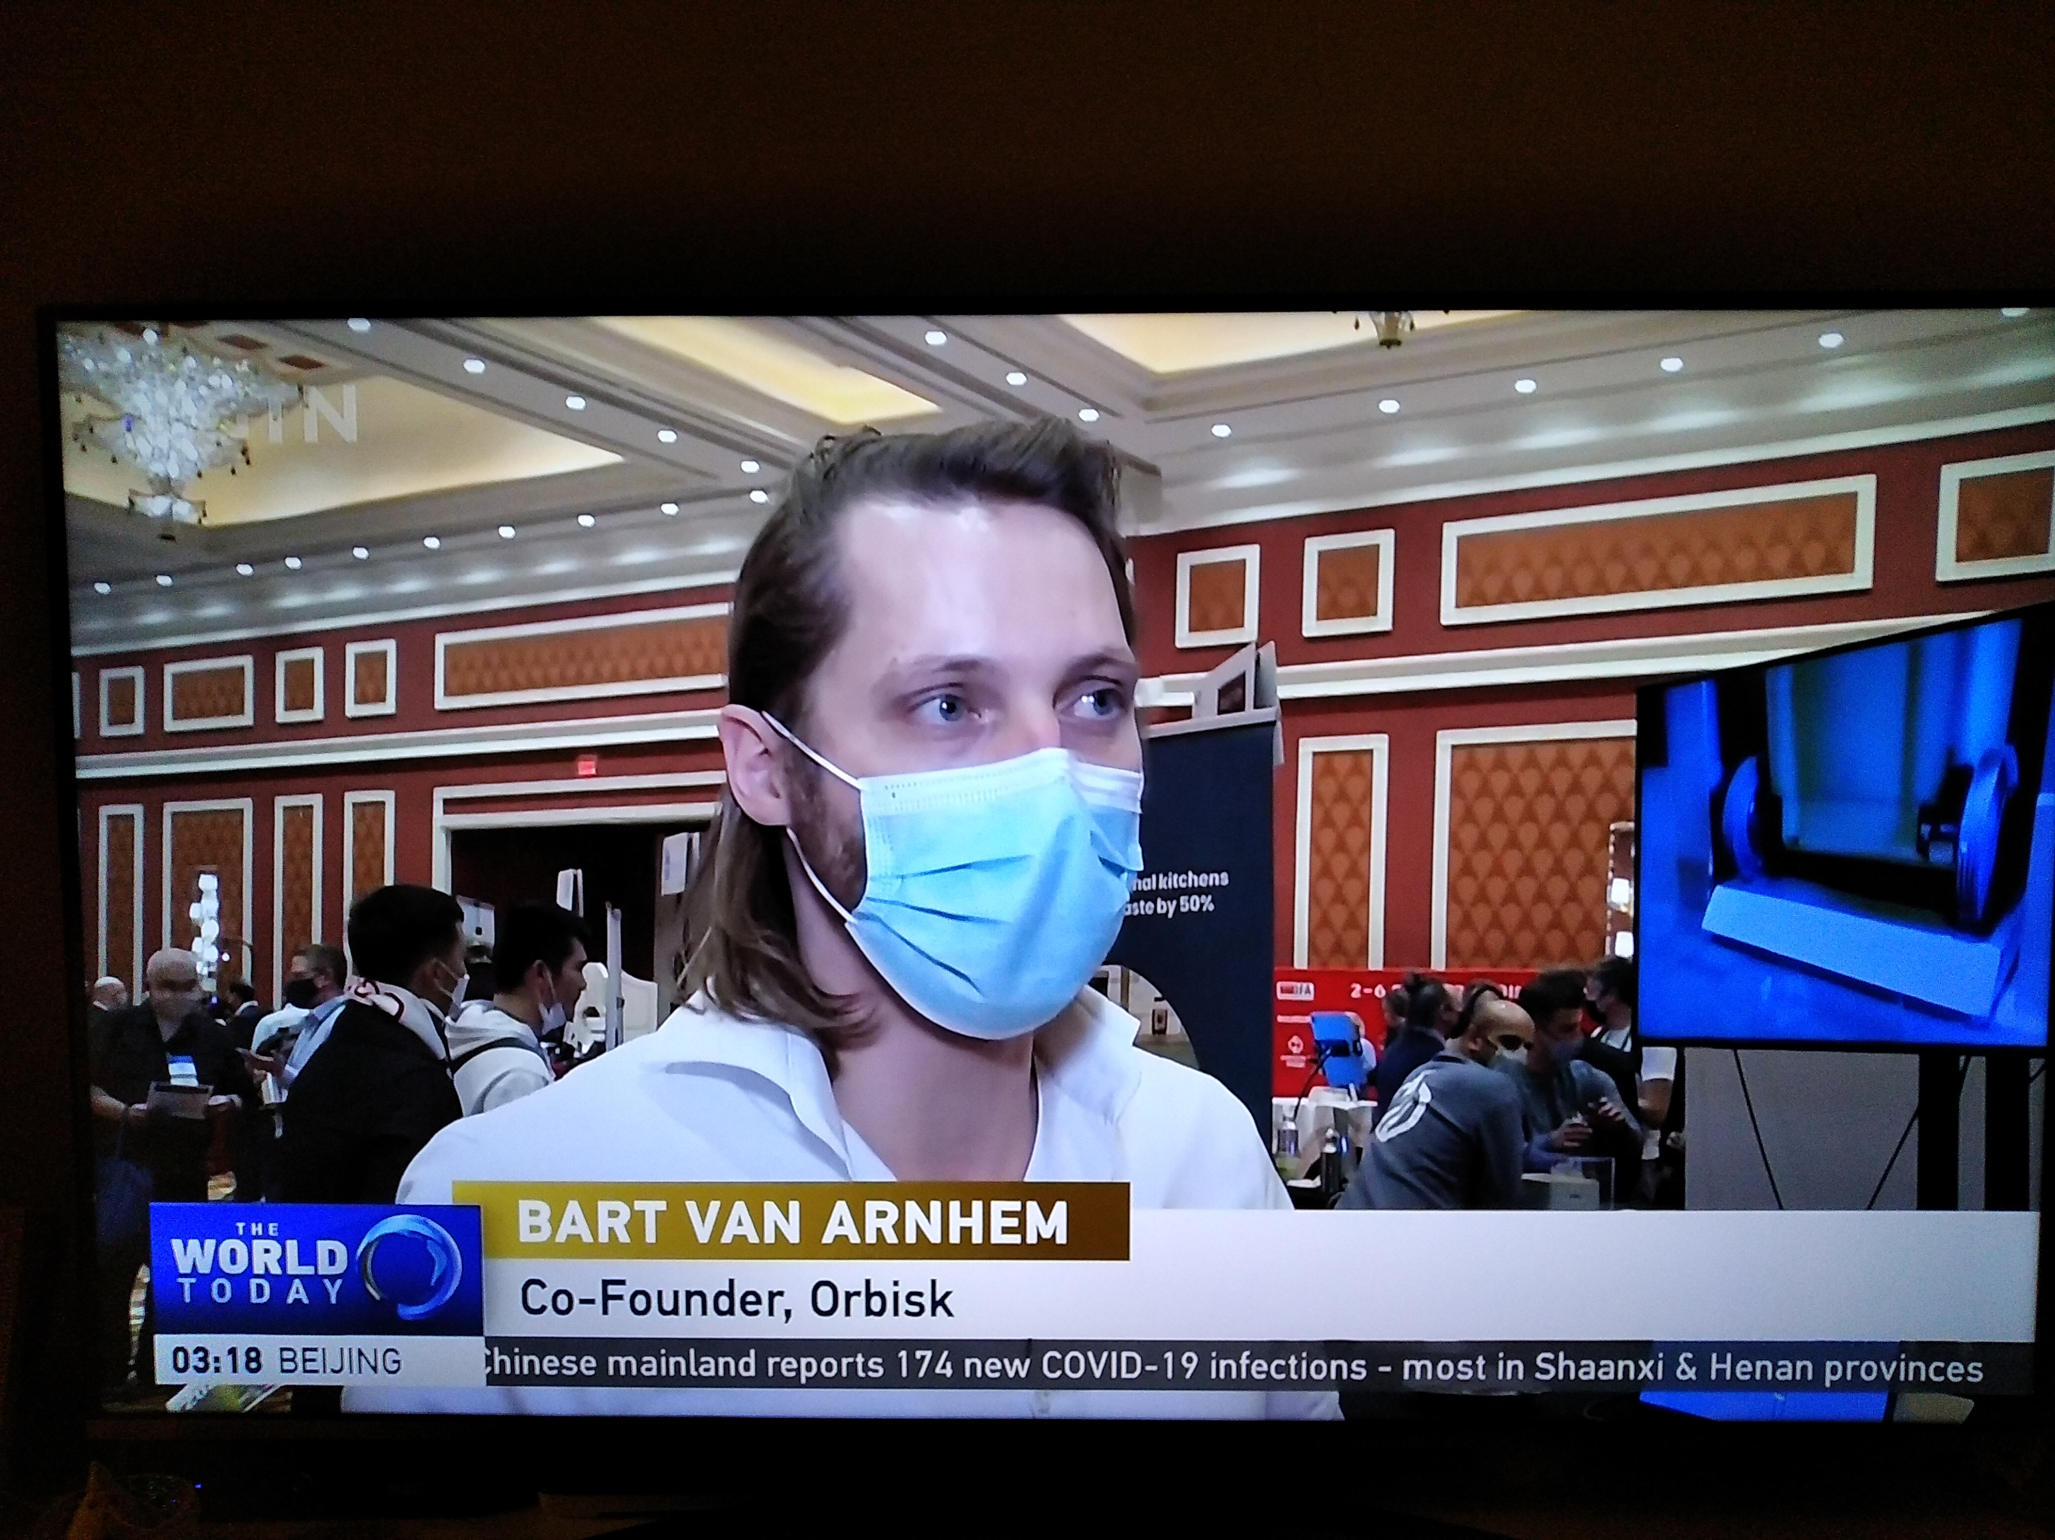
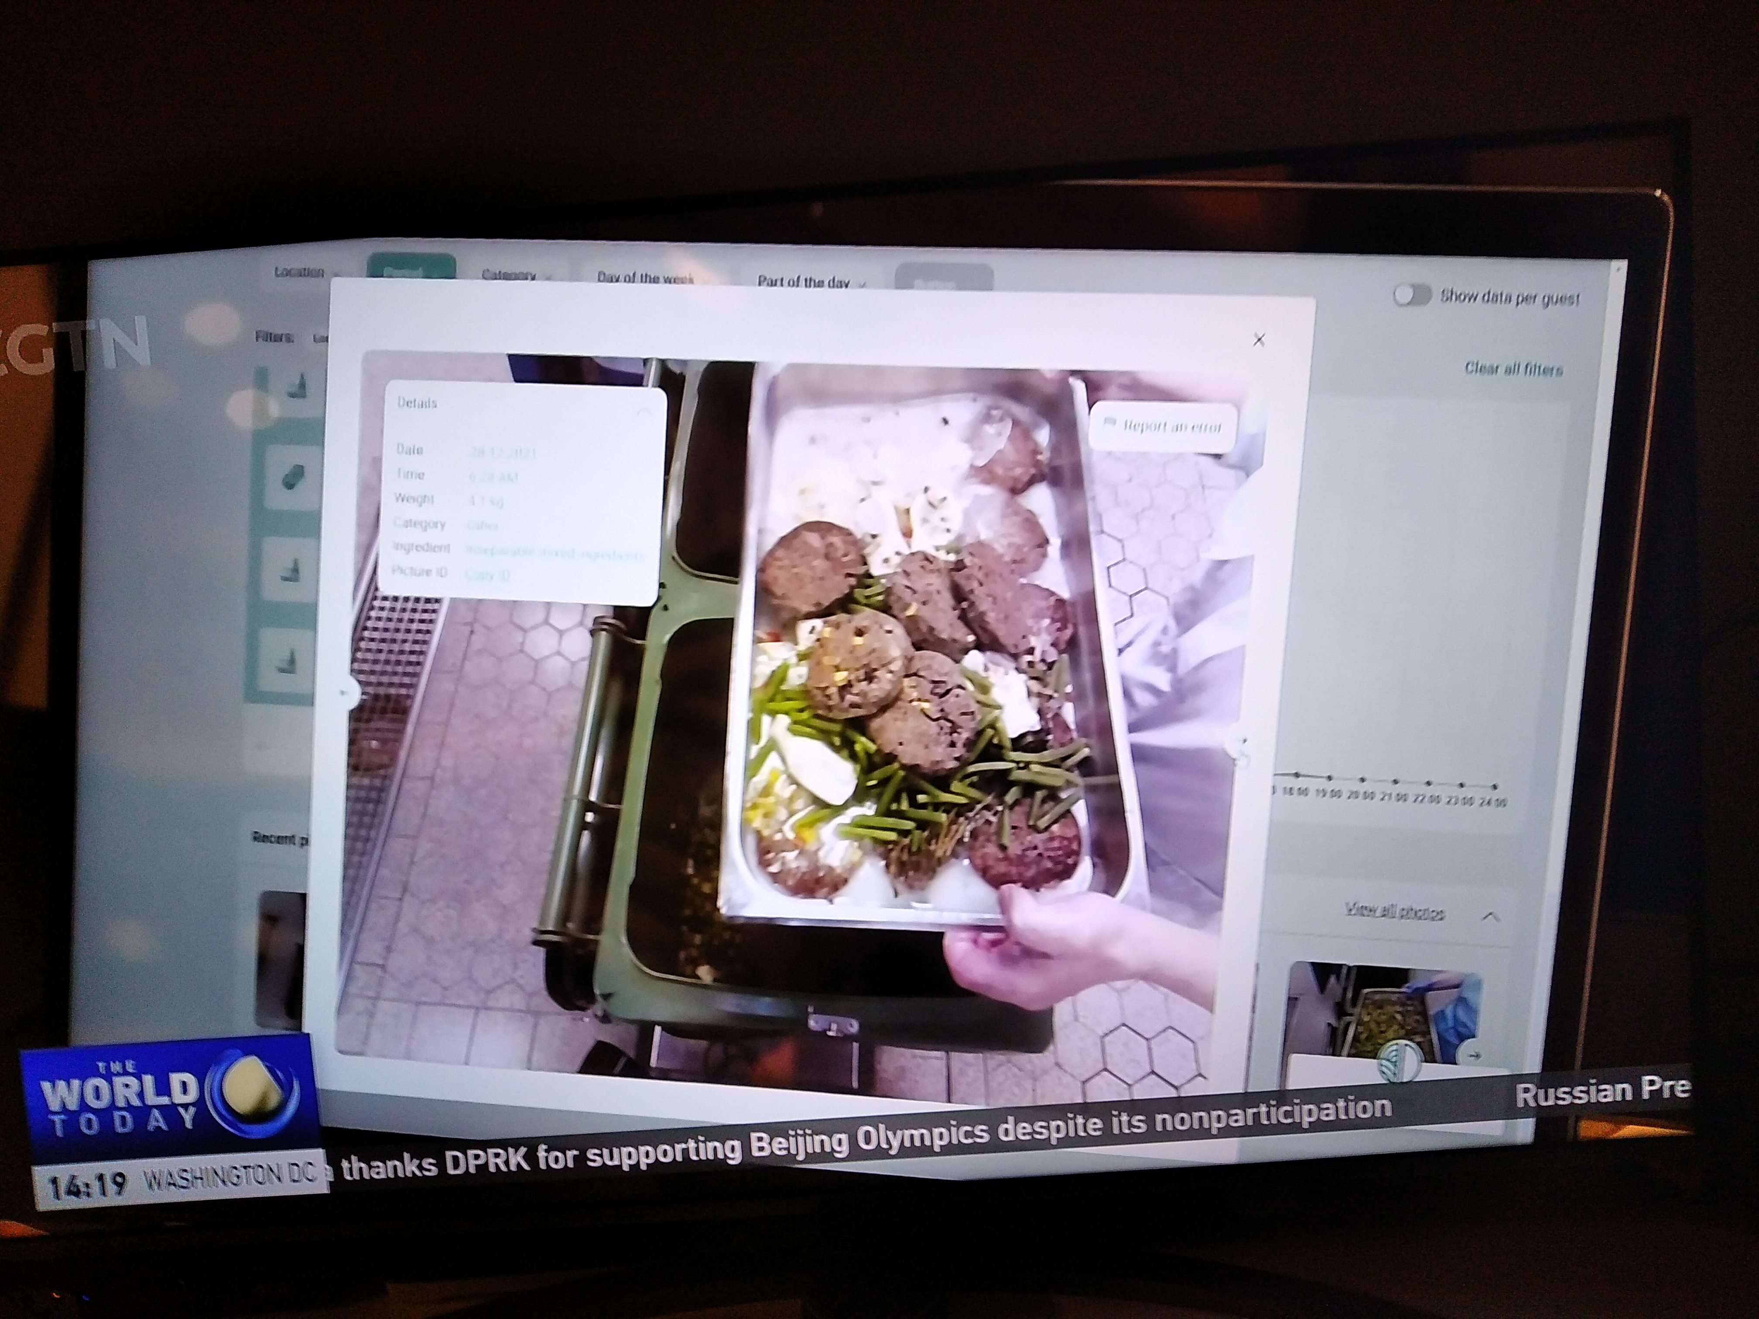
■ Exemplos de aplicabilidade da Inteligência Artificial
■ Ideas of the applicability of AI in the area of ​​Sustainability, health and leisure
ENGENHARIA INFORMÁTICA
@2023, 20749 – Basílio Barbosa| Unidade Curricular: INTELIGÊNCIA ARTIFICIAL – Ano Letivo 2022/2023
- 4 -

Slide 5
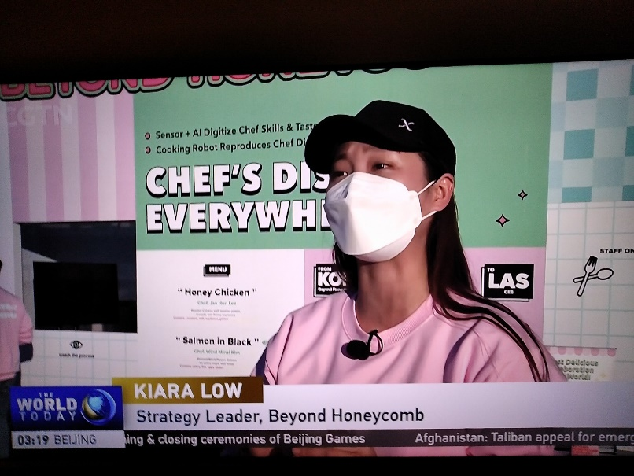
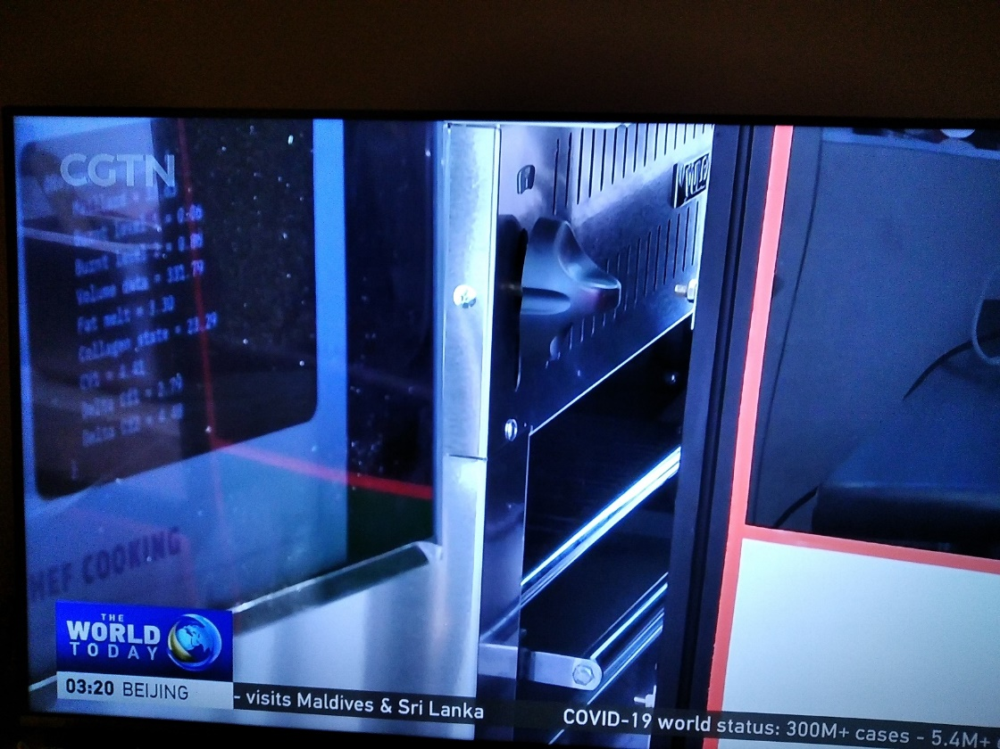
■ Exemplos de aplicabilidade da Inteligência Artificial
■ Ideias da aplicabilidade da IA na área da Sustentabilidade, saúde e bem-estar
ENGENHARIA INFORMÁTICA
@2023, 20749 – Basílio Barbosa| Unidade Curricular: INTELIGÊNCIA ARTIFICIAL – Ano Letivo 2022/2023
- 5 -

Slide 6
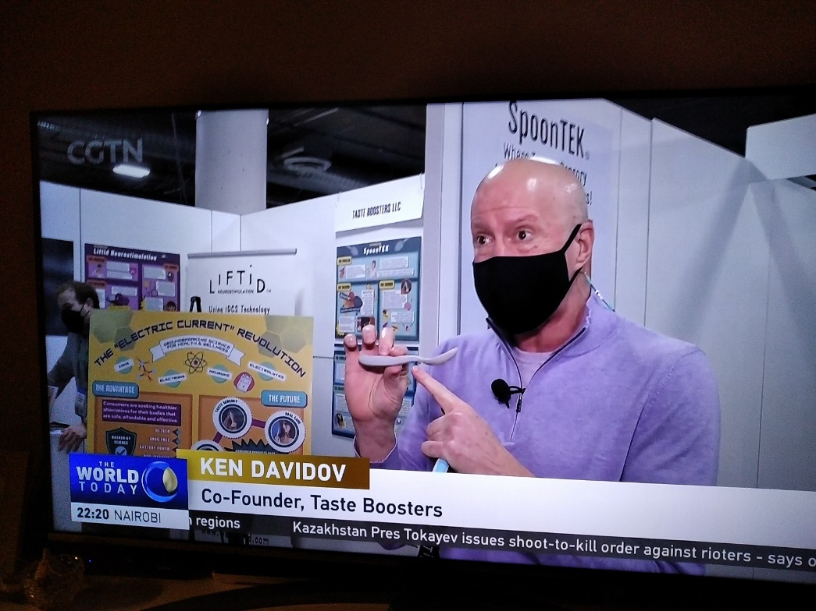
■ Exemplos de aplicabilidade da Inteligência Artificial
■ Ideias da aplicabilidade da IA na área da Sustentabilidade, saúde e bem-estar
ENGENHARIA INFORMÁTICA
@2023, 20749 – Basílio Barbosa| Unidade Curricular: INTELIGÊNCIA ARTIFICIAL – Ano Letivo 2022/2023
- 6 -

Slide 7
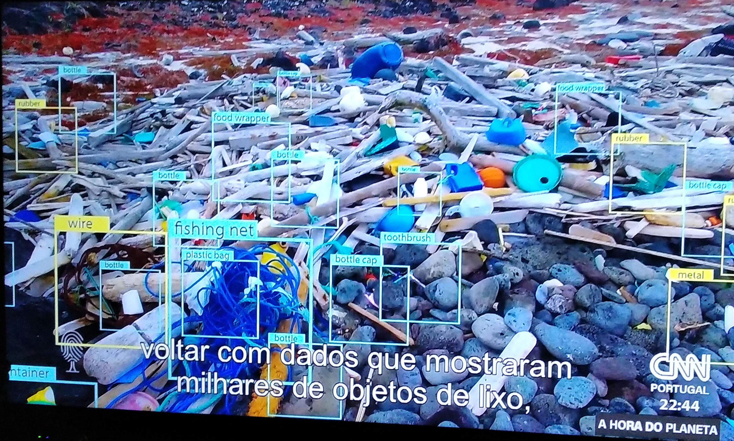
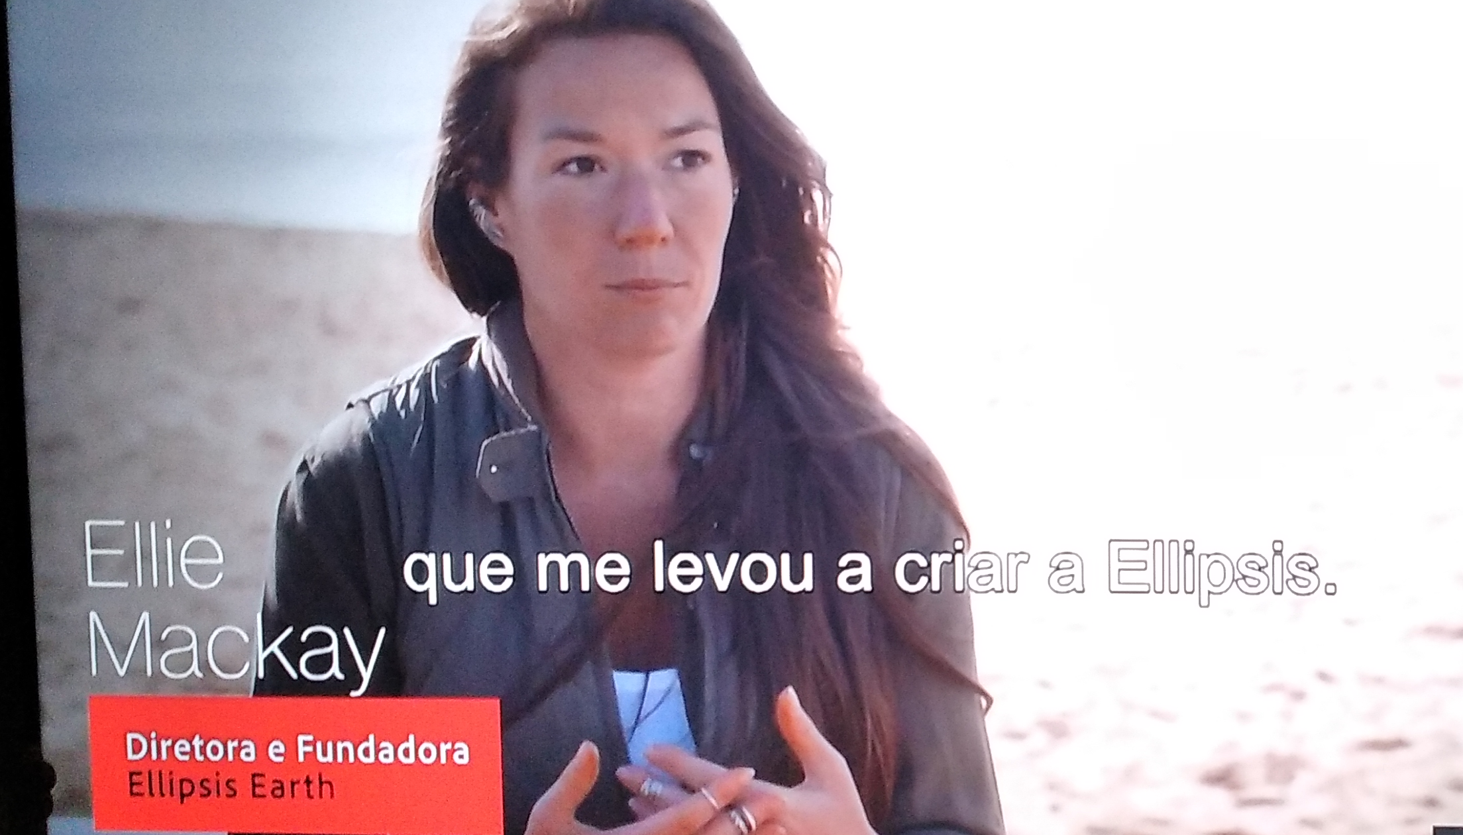
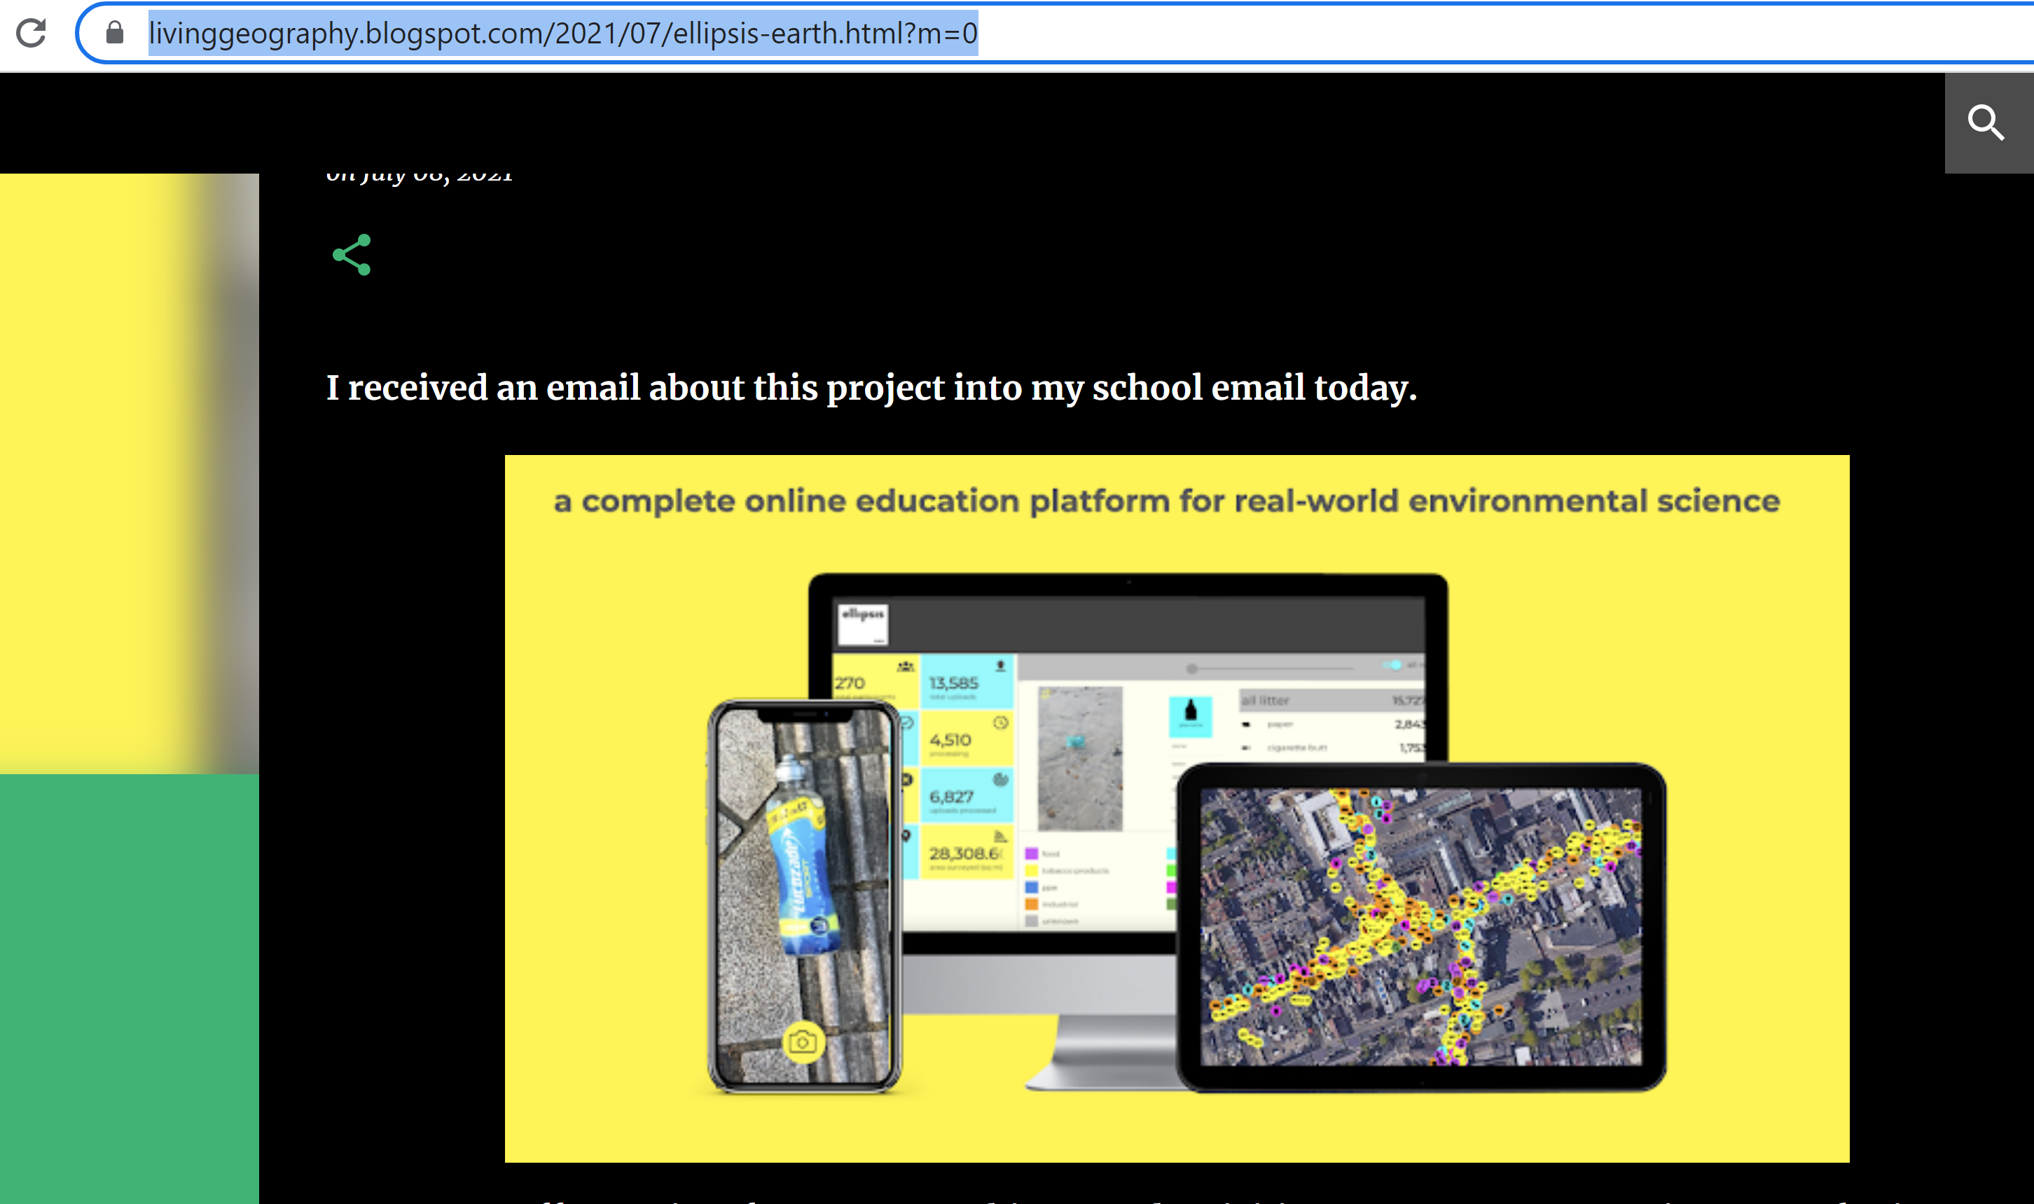
■ Exemplos de aplicabilidade da Inteligência Artificial
■ Ideias da aplicabilidade da IA na área da Sustentabilidade, saúde e bem-estar
ENGENHARIA INFORMÁTICA
@2023, 20749 – Basílio Barbosa| Unidade Curricular: INTELIGÊNCIA ARTIFICIAL – Ano Letivo 2022/2023
- 7 -

Slide 8
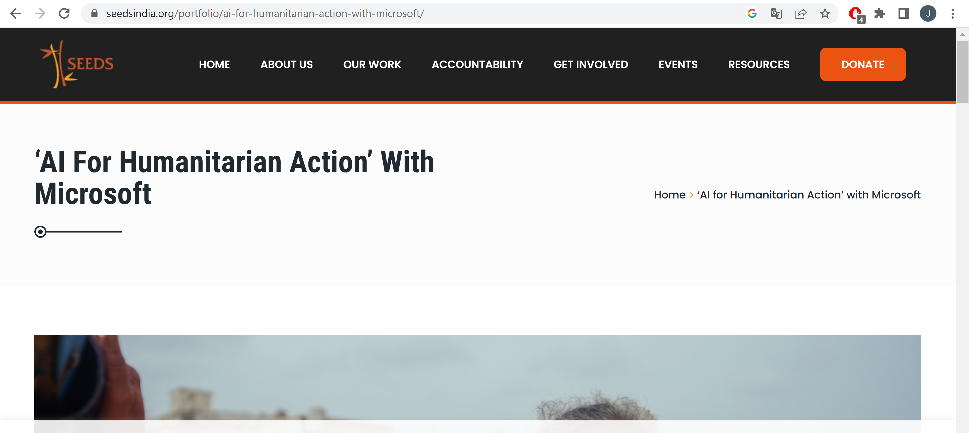

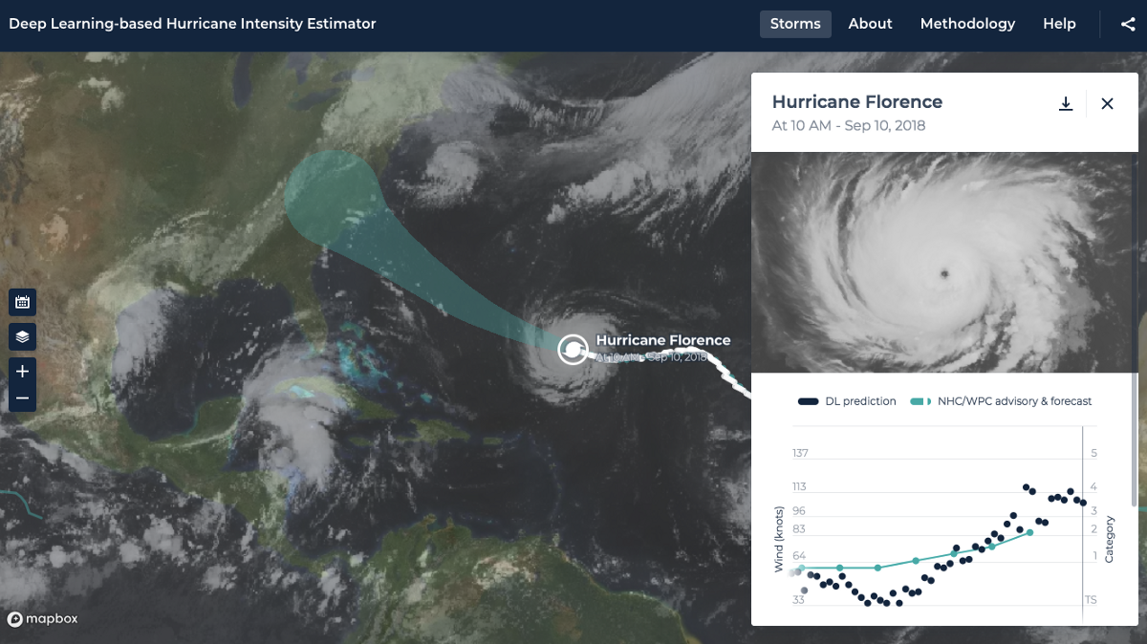
■ Exemplos de aplicabilidade da Inteligência Artificial
■ Ideias da aplicabilidade da IA na área da Sustentabilidade, saúde e bem-estar
ENGENHARIA INFORMÁTICA
@2023, 20749 – Basílio Barbosa| Unidade Curricular: INTELIGÊNCIA ARTIFICIAL – Ano Letivo 2022/2023
- 8 -

Slide 9
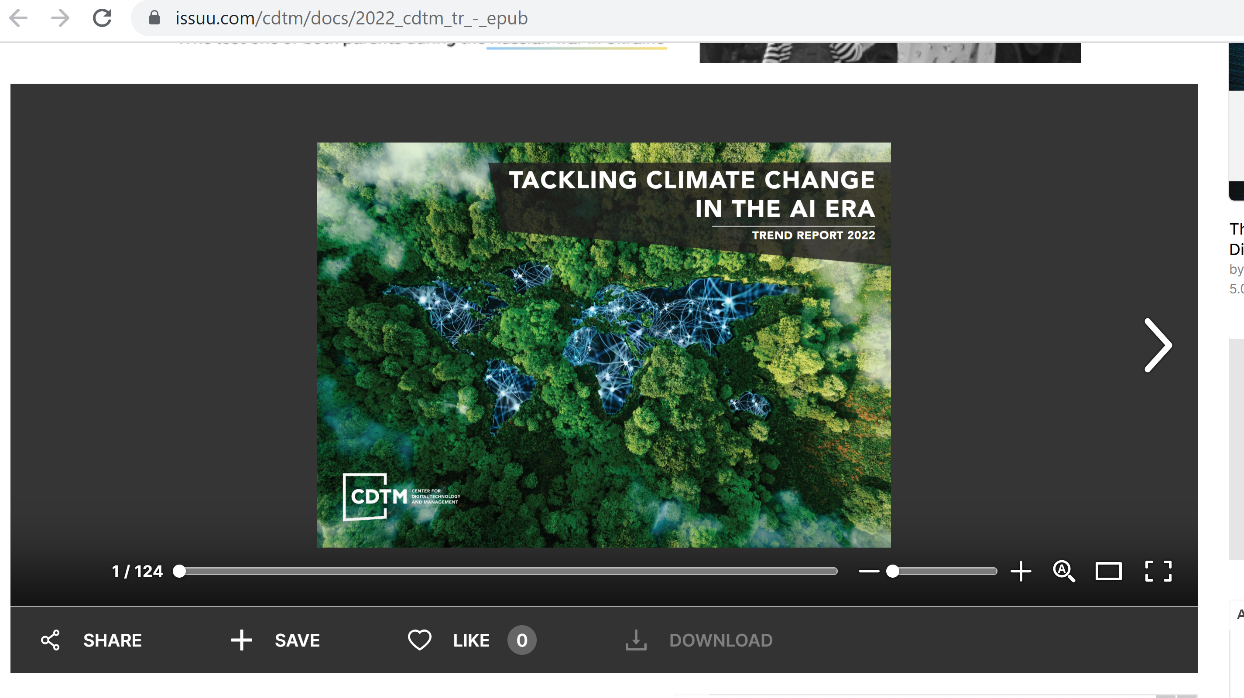
■ Exemplos de aplicabilidade da Inteligência Artificial
■ Ideias da aplicabilidade da IA na área da Sustentabilidade, saúde e bem-estar
ENGENHARIA INFORMÁTICA
@2023, 20749 – Basílio Barbosa| Unidade Curricular: INTELIGÊNCIA ARTIFICIAL – Ano Letivo 2022/2023
- 9 -

Slide 10
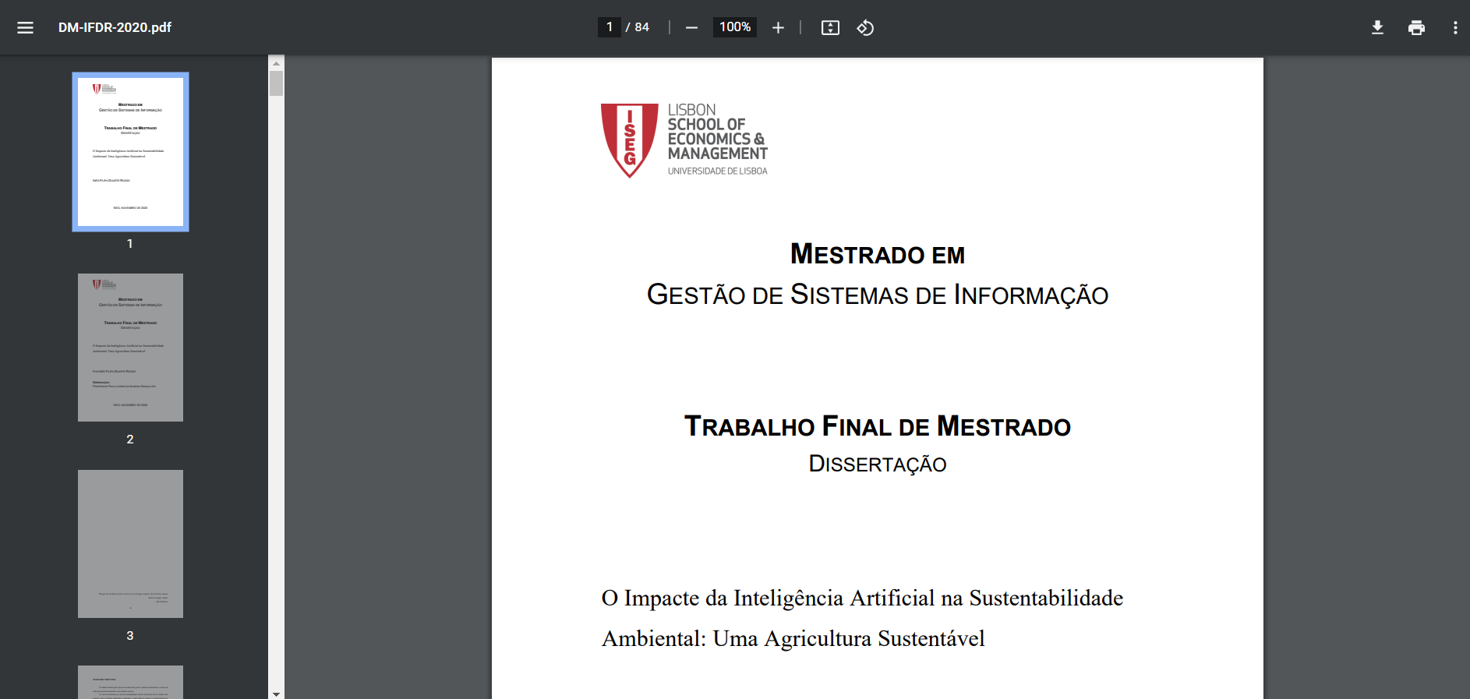
■ Exemplos de aplicabilidade da Inteligência Artificial
■ Ideias da aplicabilidade da IA na área da Sustentabilidade, saúde e bem-estar
ENGENHARIA INFORMÁTICA
https://www.repository.utl.pt/bitstream/10400.5/21023/1/DM-IFDR-2020.pdf
@2023, 20749 – Basílio Barbosa| Unidade Curricular: INTELIGÊNCIA ARTIFICIAL – Ano Letivo 2022/2023
- 10 -

Slide 11
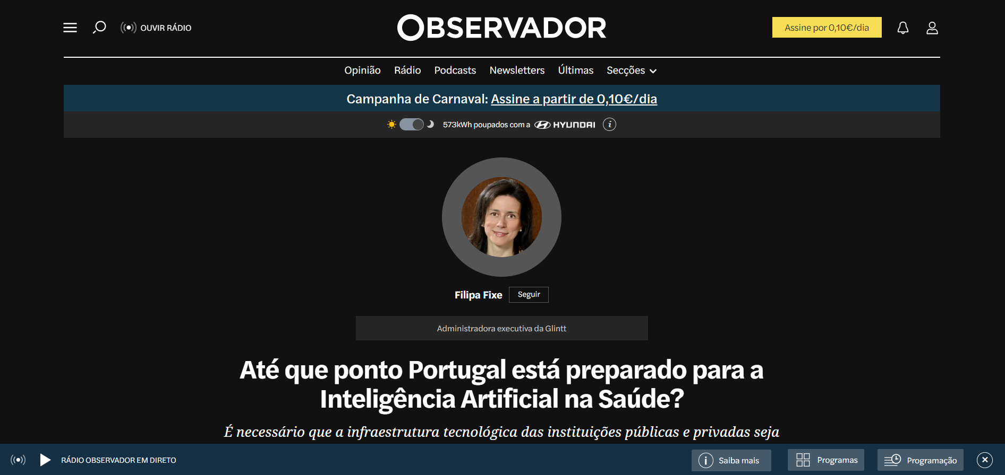
■ Exemplos de aplicabilidade da Inteligência Artificial
■ Ideias da aplicabilidade da IA na área da Sustentabilidade, saúde e bem-estar
ENGENHARIA INFORMÁTICA
https://observador.pt/opiniao/ate-que-ponto-portugal-esta-preparado-para-a-inteligencia-artificial-na-saude/
@2023, 20749 – Basílio Barbosa| Unidade Curricular: INTELIGÊNCIA ARTIFICIAL – Ano Letivo 2022/2023
- 11 -

Slide 12
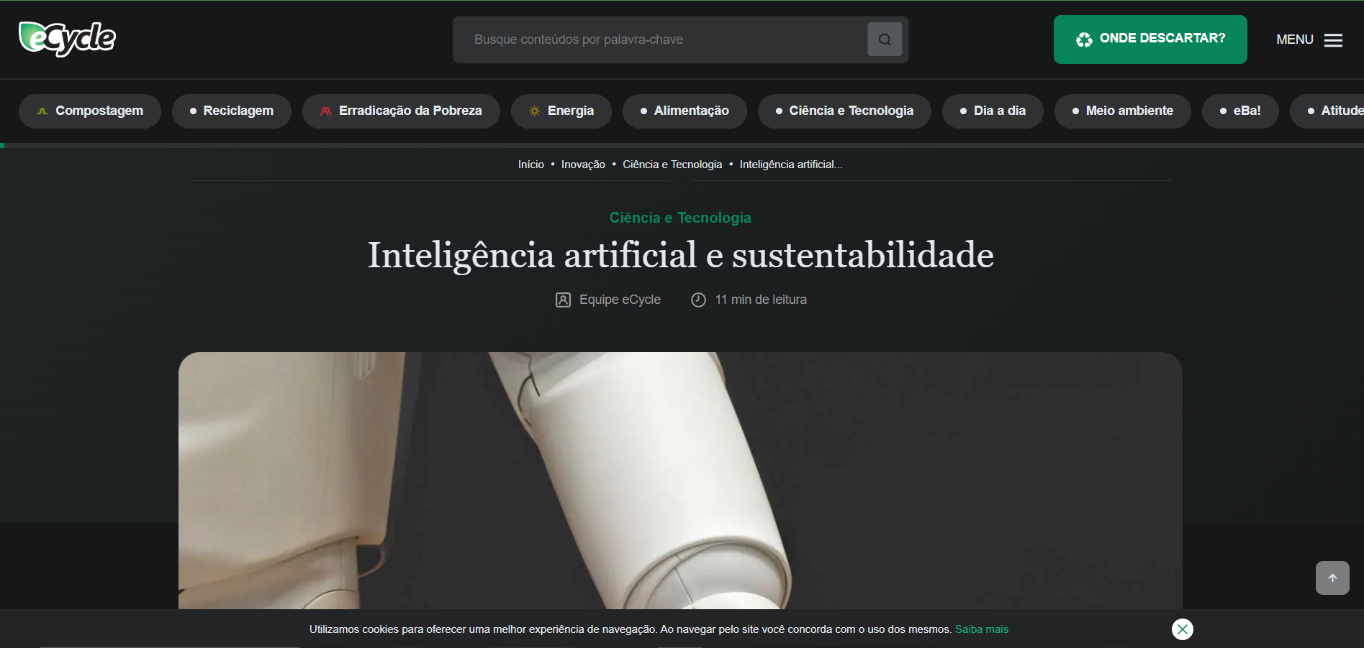
■ Exemplos de aplicabilidade da Inteligência Artificial
■ Ideias da aplicabilidade da IA na área da Sustentabilidade, saúde e bem-estar
ENGENHARIA INFORMÁTICA
https://www.ecycle.com.br/inteligencia-artificial/
@2023, 20749 – Basílio Barbosa| Unidade Curricular: INTELIGÊNCIA ARTIFICIAL – Ano Letivo 2022/2023
- 12 -

Slide 13
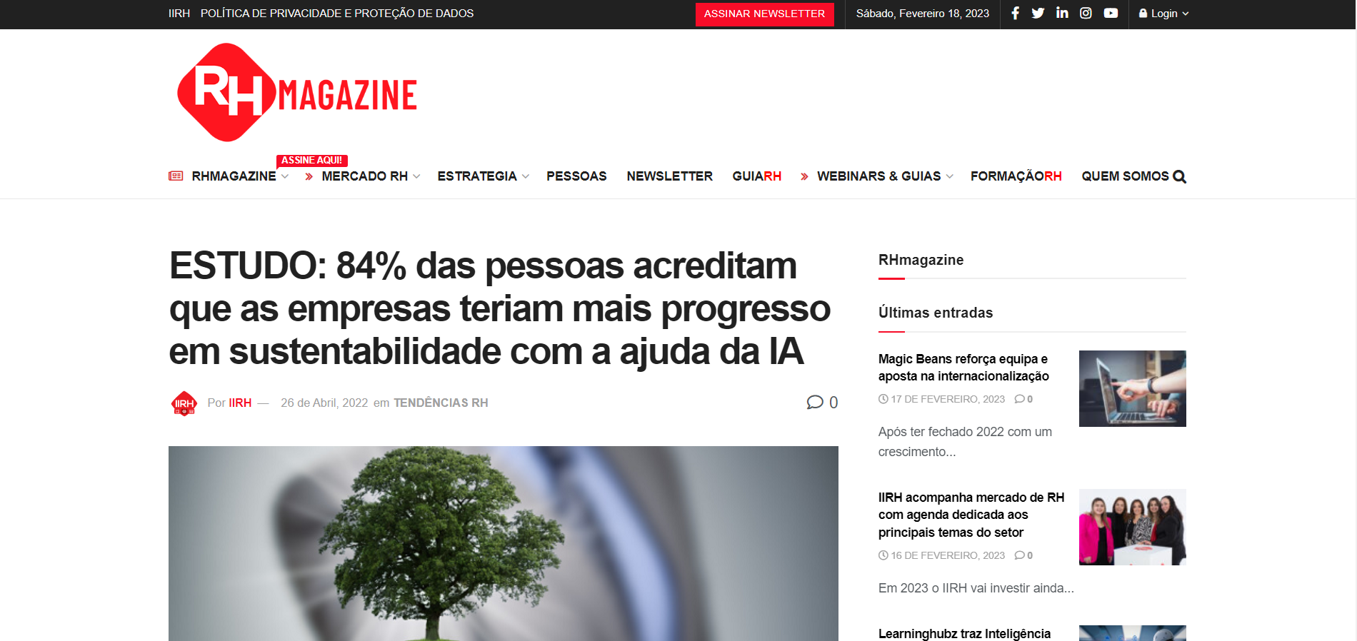
■ Exemplos de aplicabilidade da Inteligência Artificial
■ Ideias da aplicabilidade da IA na área da Sustentabilidade, saúde e bem-estar
ENGENHARIA INFORMÁTICA
https://rhmagazine.pt/estudo-84-das-pessoas-acreditam-que-as-empresas-teriam-mais-progresso-em-sustentabilidade-com-a-ajuda-da-ia/
@2023, 20749 – Basílio Barbosa| Unidade Curricular: INTELIGÊNCIA ARTIFICIAL – Ano Letivo 2022/2023
- 13 -

Slide 14
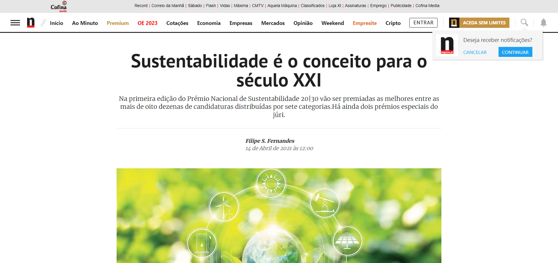
■ Exemplos de aplicabilidade da Inteligência Artificial
■ Ideias da aplicabilidade da IA na área da Sustentabilidade, saúde e bem-estar
ENGENHARIA INFORMÁTICA
https://www.jornaldenegocios.pt/negocios-iniciativas/detalhe/sustentabilidade-e-o-conceito-para-o-seculo-xxi
@2023, 20749 – Basílio Barbosa| Unidade Curricular: INTELIGÊNCIA ARTIFICIAL – Ano Letivo 2022/2023
- 14 -

Slide 15
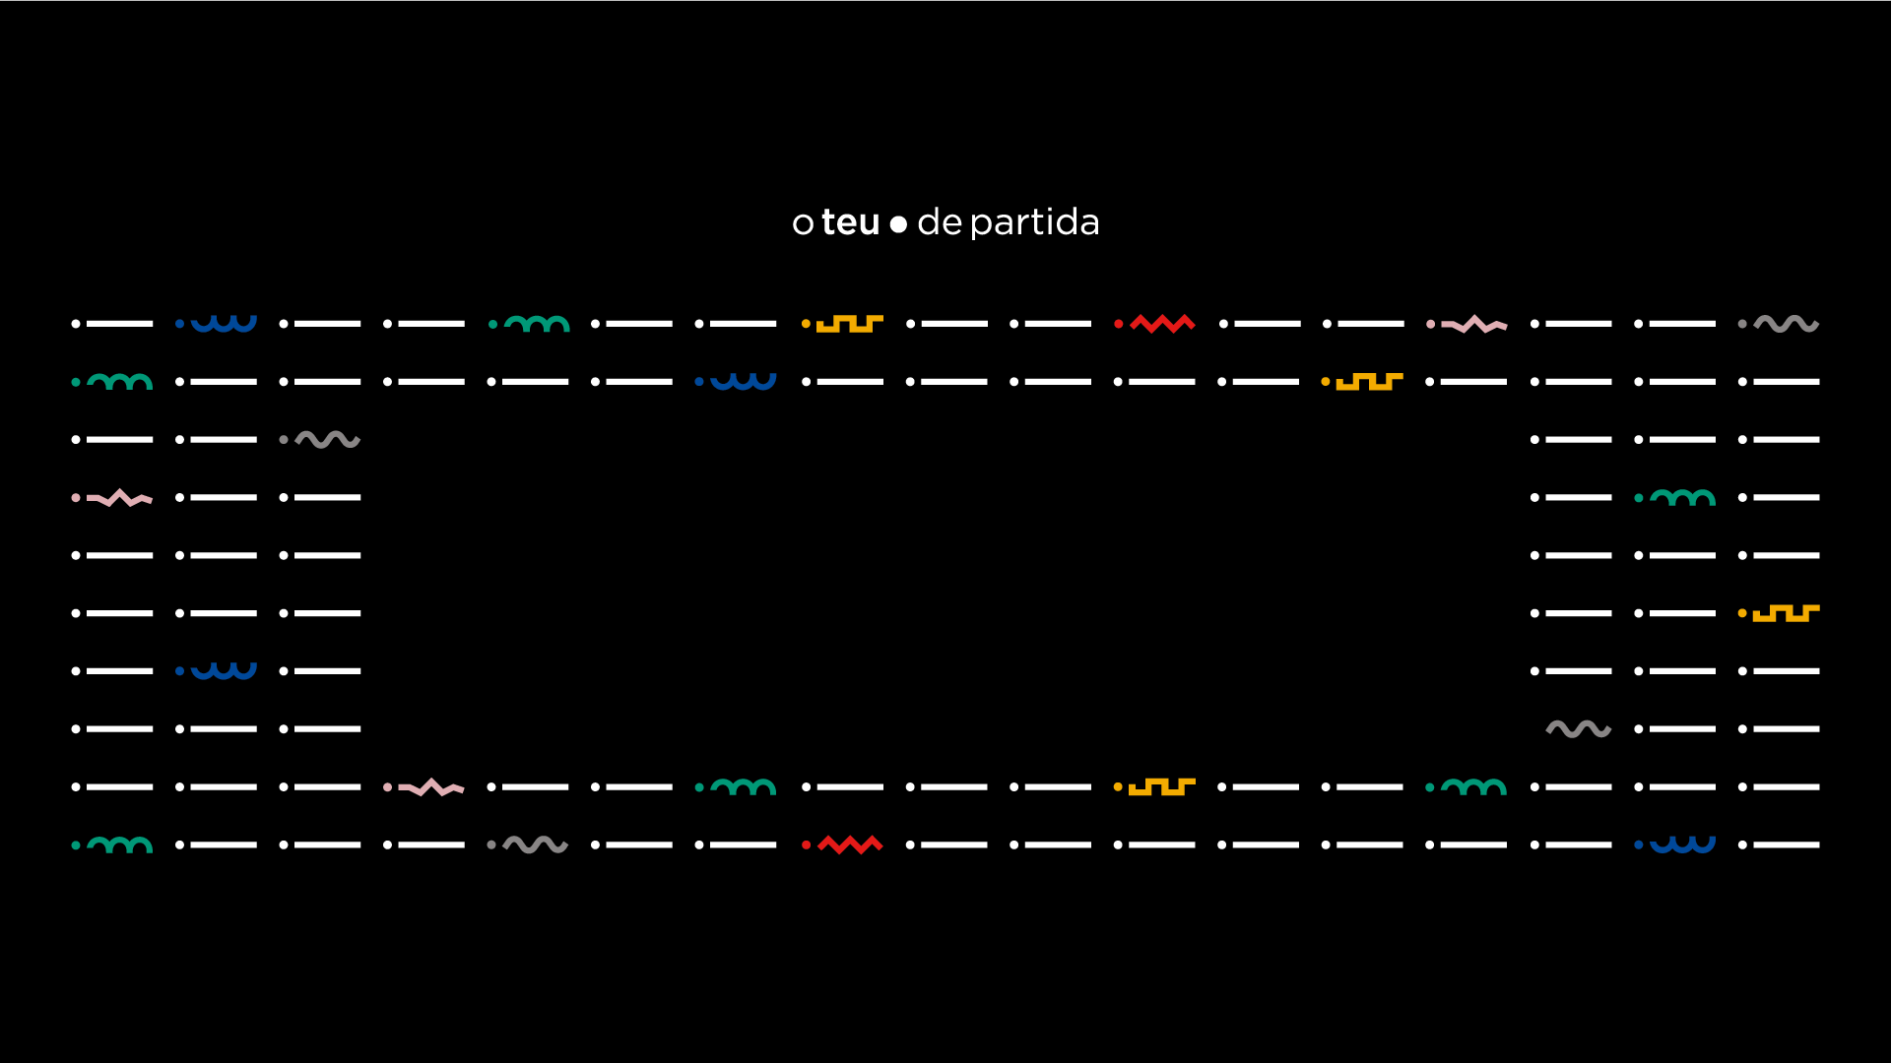
www.ipvc.pt

